Slide 1
Microstructure ⇨ Propriétés
1-1. Elasticité
Anisotropie selon les directions cristallines
1-2. Plasticité
Dislocations
Glissement cristallin
Différentes modes de durcissement
1-3. Autre propriétés

Slide 2
élasticité DU MONOCRISTAL
Anisotropie
Elasticité du réseau cubique
3
Notation de Voigt
σ_{I} = c_{IJ}.ε_{J}
Exprimer la composante σ₁₁
Isotropie
2
Nombre de coefficients indépendants ?

Slide 3
Variation du module de Young suivant les directions cristallines
 | s₁₁ (10⁻³ GPa⁻¹) | s₁₂ (10⁻³ GPa⁻¹) | s₄₄ (10⁻³ GPa⁻¹) | E[100] (GPa) | E[111] (GPa) | E[111]/E[100]
W | 2,45 | -0,69 | 6,22 | 408,16 | 411,52 | 1,008
Cu | 15,25 | -6,39 | 13,23
Si | 7,67 | -2,14 | 12,54 | 130,38 | 188,32 | 1,444
Al | 15,82 | -5,73 | 35,34
Ni | 7.75 | -2,98 | 8,05 | 129,03 | 304,88 | 2,323
Au | 23,55 | -10,81 | 24,10
Fe | 7,56 | -2,78 | 8,59 | 132,28 | 283,39 | 2,142
Commentaires du tableau

Slide 4
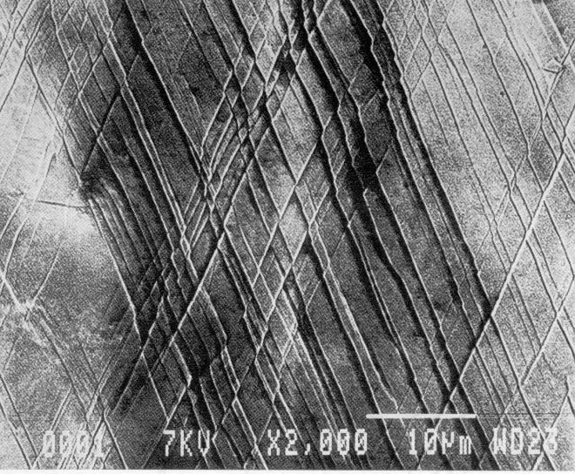
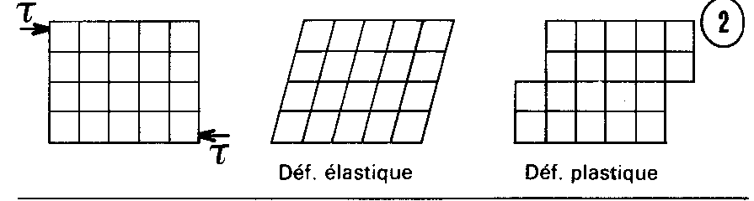
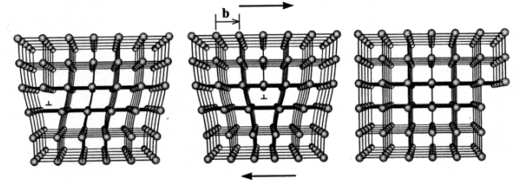
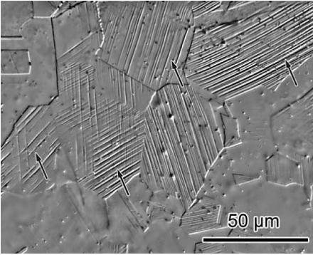
Plasticité du réseau cristallin
Réseau distordu
Réseau « parfait »
Réversible
Permanente
D’où viennent ces « marches » ?
Glissement progressif possible du fait de l’existence de dislocations
Lignes de glissement dans du cuivre
Dislocation coin
Ligne de dislocation
La déformation plastique résulte de la combinaison des cisaillements élémentaires de l’ensemble des dislocations mobiles
Pourquoi les traces ont des orientations distinctes grain à grain ? La flèches noires indiquent la direction de traction

Slide 5
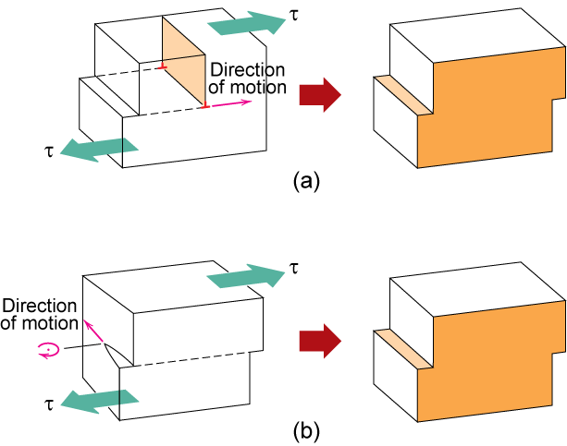
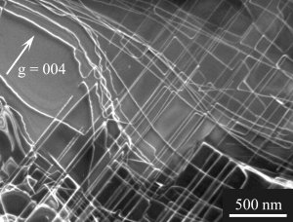
Dislocation se déplace le long d’un plan de glissement et selon une direction de glissement perpendiculaire à la ligne de dislocation
Direction du cisaillement est définie par le vecteur de Burgers
Dislocation coin
Vecteur de Burgers est perpendiculaire à la ligne de dislocation
[CCME-Univ-Lille]
Dislocation vis
Vecteur de Burgers est parallèle à la ligne de dislocation

Slide 6
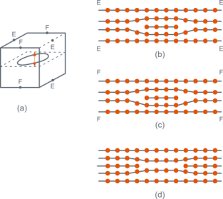
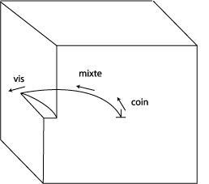
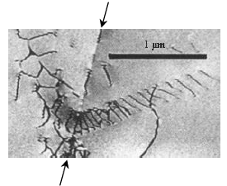
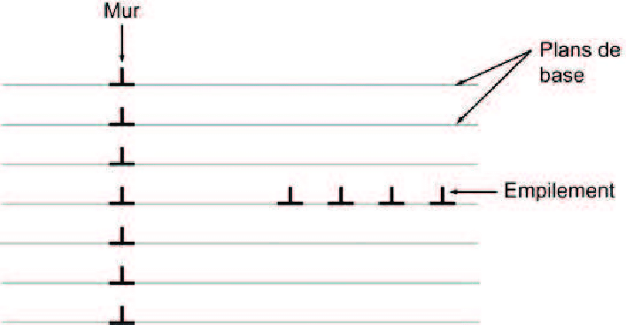
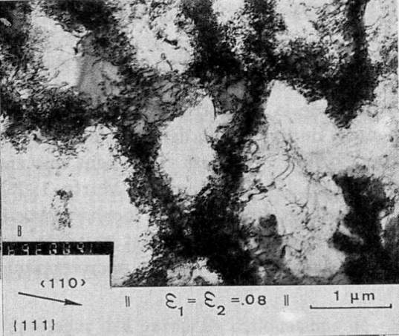
Autres configurations de dislocations
Dislocation mixte
Boucle de dislocation
« interstitielle »
« lacunaire »
Empilement
Cellules
Mur
Courbure de réseau dont l’angle dépend de la distance entre deux dislocations successives
A forte désorientation
⇒ deux cristaux différents
[CEA-SRMA]
Joint de grain

Slide 7
Cristallographie du glissement
Un plan dense et une direction dense contenue dans ce plan
⇒ un système de glissement
[-1 0 1]
[-1 0 1]
D
[0 -1 1]
G
D
G
F
[0 1 1]
Rappel des plans et directions denses :
E
E
F
[1 1 0]
Combien de systèmes au total dans le CFC ?
CFC : {111}<110>
CC : {110}<111>
{112}<111>
{123}<111>
C
C
[1 -1 0]
B
A
A
B
Systèmes de glissement :
(1 1 1) [0 -1 1]
(1 1 1) [-1 0 1]
(1 1 1) [1 -1 0]
(1 -1 1) [ 0 1 1]
(1 -1 1) [-1 0 1]
(1 -1 1) [1 1 0]
D
G
D
G
[1 0 1]
[1 0 1]
F
F
Suivant la direction de sollicitation, seuls certains systèmes de glissement sont activés
⇒ Anisotropie
E
E
[1 1 0]
C
C
A
[0 1 -1]
[1 -1 0]
B
A
B
[0 -1 -1]
(-1 1 1) [0 1 -1]
(-1 1 1) [1 0 1]
(-1 1 1) [1 1 0]
(-1 -1 1) [0 -1 -1]
(-1 -1 1) [1 0 1]
(-1 -1 1) [1 -1 0]

Slide 8
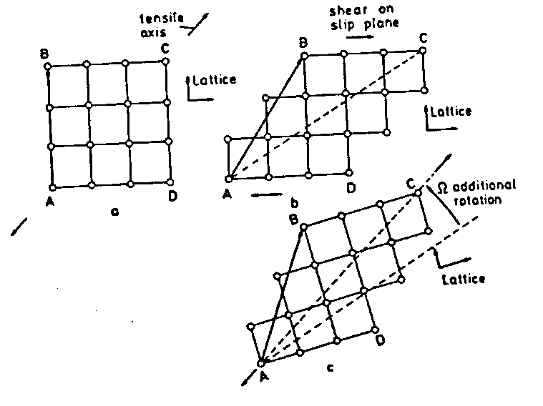
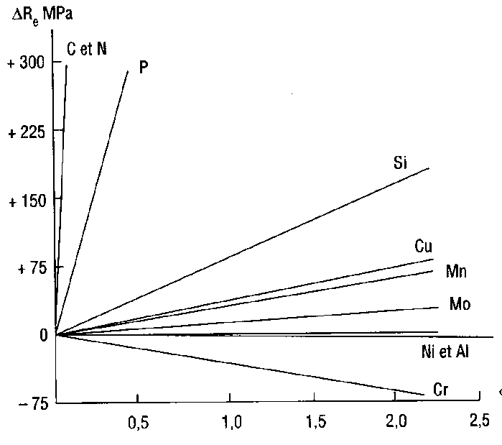
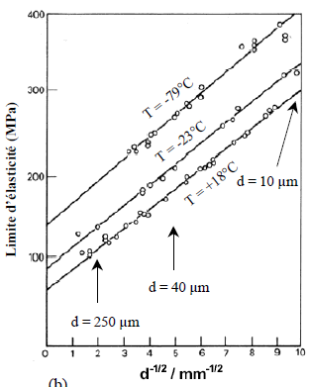

Impacts sur les propriétés mécaniques
Phénoménologie macroscopique
A l’échelle du réseau cristallin, vu « simplement »
σ
Loi d’écrouissage
Interactions entre systèmes de glissement
Ecrouissage marqué
R₀^{Ecr}
R₀
Répulsion
Décharge élastique puis nouvel essai, que constate-t-on ?
Elasticité
Rotation
dépend du système de glissement activé
Attraction
ε
Plasticité
Limite d’élasticité
Modes de durcissement
Durcissement correspond à une augmentation de la limite d’élasticité
Obstacles aux mouvements des dislocations
Autres dislocations (écrouissage)
Atomes étrangers
Joints de grain (Hall-Petch)
Précipités (PC7-8)
[Livre de l’acier]
% en poids
[R.W.K. Honeycombe]

Slide 9
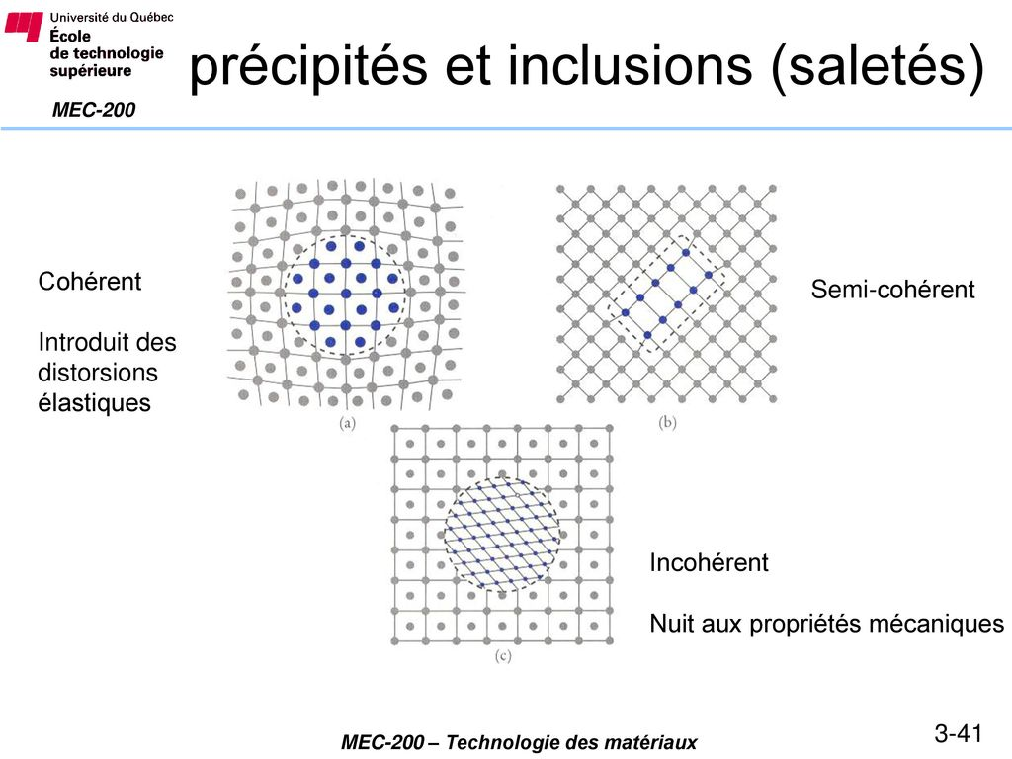
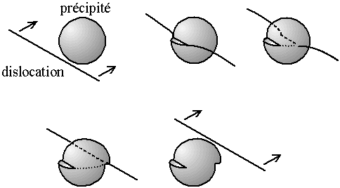
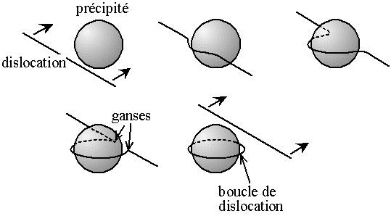
Durcissement par précipitation
Précipités susceptibles de se former dans le système Al-Si-Mg :
Cohérent
Semi-cohérent
Incohérent
Tailles des précipités schématisés ne sont pas à l’échelle
Zones GP (Guinier-Preston)
Précipités généralisés et cohérents dans la matrice
Petits cubes ayant quelques dizaines à la centaine d’Å d’arête
La taille des précipités ainsi que la nature des interfaces avec la matrice conditionnent le comportement mécanique de l’alliage
Cisaillement
Contournement
Phase β’
Précipités semi-cohérents, sous forme de plaquettes ayant une épaisseur de quelques dizaines à quelques centaines d’Å et un diamètre de l’ordre de quelques milliers d’Å
Phase β
Précipités incohérents avec la matrice de forme généralement lenticulaire ayant des dimensions de l’ordre de quelques dizaines de mm
Qu’est-ce qui conditionne l’activation de l’un ou de l’autre processus ?
Ces deux mécanismes conduisent à des variations très différentes de la limite d’élasticité

Slide 10
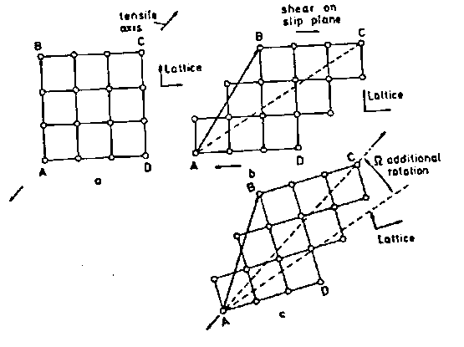
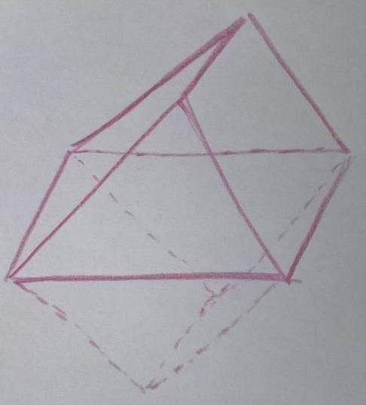
De l’anisotropie du cristal à l’anisotropie du polycristal
Texture cristallographique de déformation*
* Certaines élaborations ou transformations de la matière conduisent à des textures (films minces, par exemple)
Définition
Polycristal dont la distribution des orientations des grains n’est pas aléatoire mais présente une ou plusieurs orientations privilégiées
Orientation cristalline (HKL)[UVW] : un plan (HKL) de la maille est contenue dans le plan de la tôle et une direction [UVW] de la maille est parallèle à DL
Origine
Nature cristallographique du glissement, type et quantité de déformation imposée
(111)[-1-12]
F
(110)[-110]
E
B
G
A
D
C
DL
PL
O

Slide 11
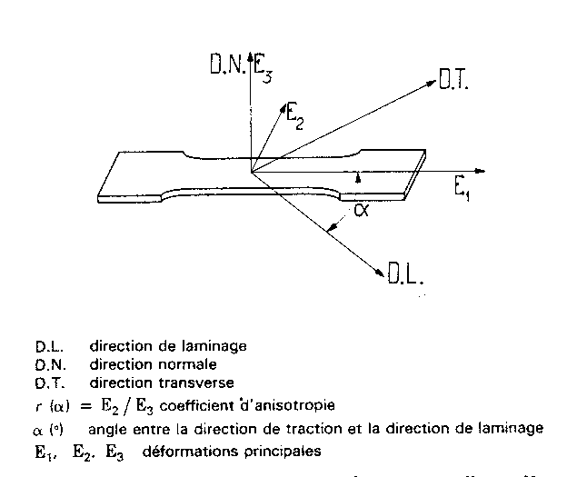
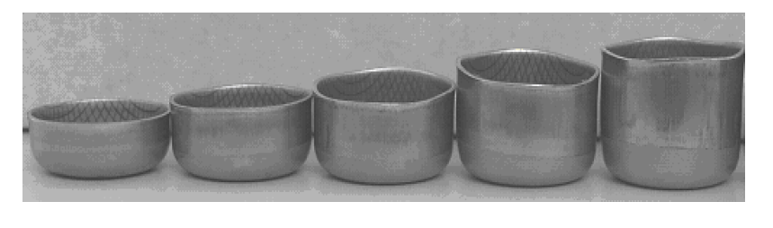
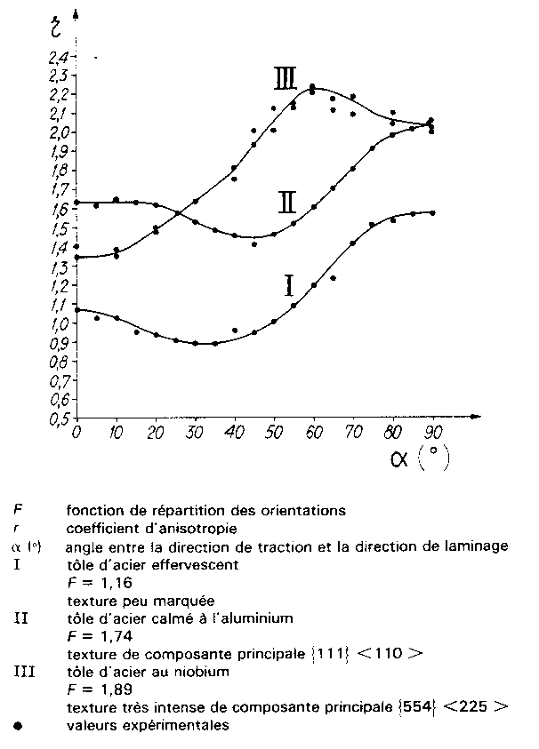
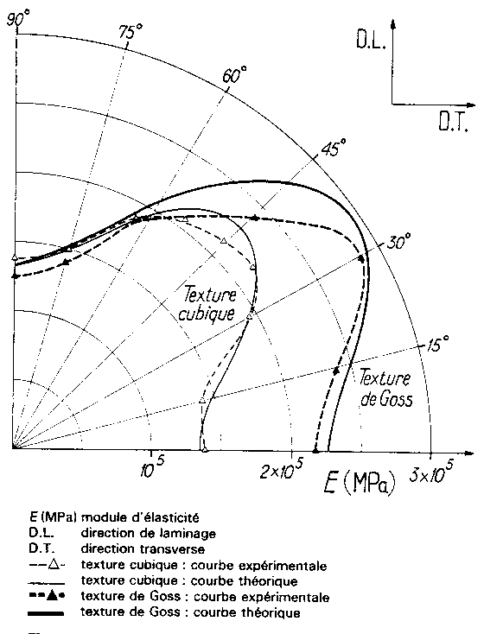
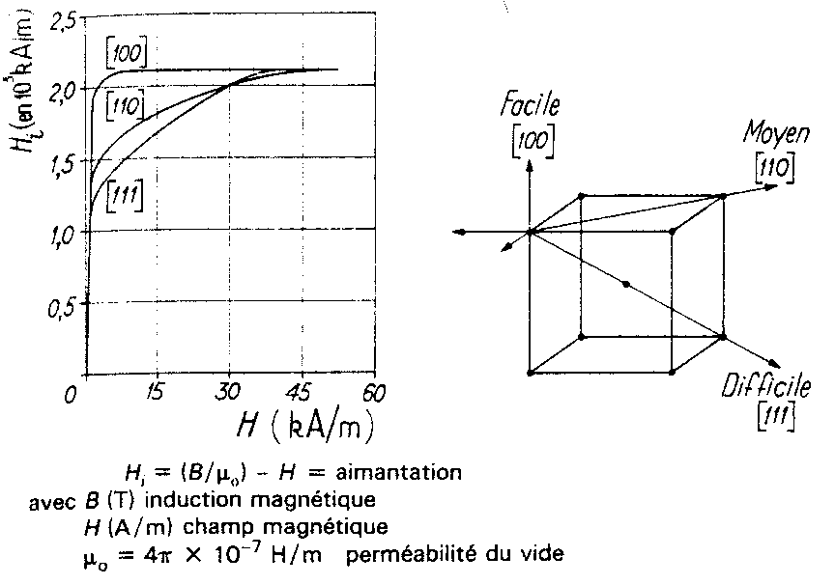
De l’anisotropie du cristal à l’anisotropie du polycristal
Emboutissage
Anisotropie
Elasticité
Plasticité
Coefficient d’emboutissage Rmoyen, défauts ΔR
Texture cristalline
Propriétés magnétiques
Module d’élasticité d’une tôle de fer à 3%Si
Tôles minces d’aciers doux
Courbes d’aimantation du fer dans les trois directions de base
Diminution des pertes électromagnétiques si <100> est alignée avec le champ magnétique
<100> dans le plan de la tôle
Texture type Goss {110}<100>

Slide 13
anisotropie de comportement autre que mécanique, bouquin Gersten et Smith, Wiley
(domaines magnétiques)
Ferro-électricité, piezo-électricité
BaTiO3
Tenseur piezo-electrique (p.534)
Modèle de Mayadas pour la conductivté électrique
P623, P670, 261
B
A

